Slide 1



5g FRAMED ROUTING
UC/DEEC & Altice Labs – Pojeto2
Gonçalo Bastos, nº2020238997
Leonardo Cordeiro, nº2020228071
Supervisors: Maria Medeiros,
Miguel Freitas, Francisco Fontes

Slide 2
Conteúdo
Evolução das tecnologias de comunicação
Arquitetura de rede 5G
Objetivos/Motivação
Framed Routing
State of the art
WebUI
Implementação do Framed Routing
Validação do Framed Routing
Conclusão e Agradecimentos

Slide 3
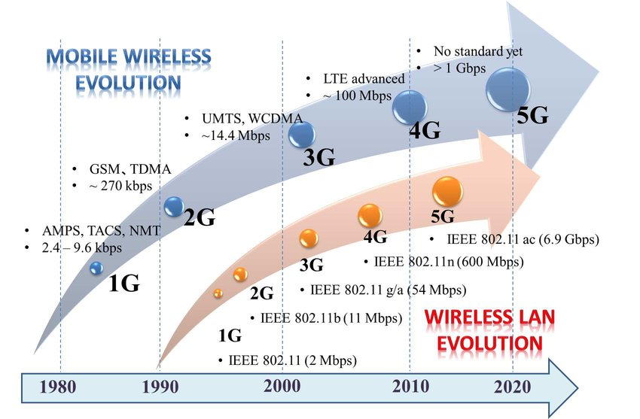
Evolução DAS TECNOLOGIAS DE COMUNICAÇÃO
O 5G melhora os serviços do 4G em vários aspectos:
Aumento da Banda Larga Móvel (eMBB)
Comunicações Críticas (CC) e Comunicações Ultrafiáveis e de Baixa Latência (URLLC)
Internet das Coisas em Massa
Operações de rede flexíveis

Slide 4
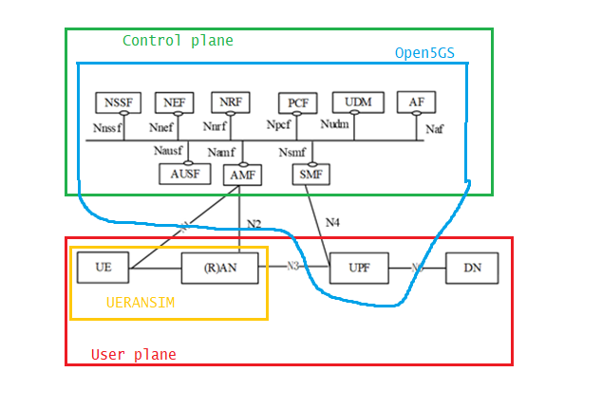
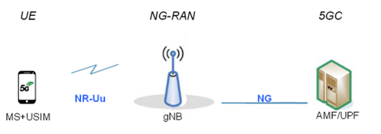
Arquitetura de rede 5g
Visão geral
Arquitetura 5GS
TS23.501

Slide 5
O sistema 5G é descrito em mais de mil Relatórios Técnicos (TRs) e Especificações Técnicas (TSs) da 3GPP. Os principais estão listados aqui:
TS 22.261, "Requisitos de serviço para o sistema 5G".
TS 23.501, "Arquitetura de sistema para o Sistema 5G (5GS)".
TS 23.502, "Procedimentos para o Sistema 5G (5GS)".
TS 32.240, "Gestão de cobrança; Arquitetura e princípios de cobrança".
TS 24.501, "Protocolo de camada não de acesso (NAS) para o Sistema 5G (5GS); Estágio 3".
TS 38.300, "NR; Descrição geral do NR e NG-RAN; Estágio 2".

Slide 6
Objetivos e Motivação
O objetivo principal é validar a funcionalidade de framed routing numa implementação de core 5G open-source de última geração (Open5GS), configurando um ambiente emulado no Virtual Box.
Melhorar a interface web de gestão do core 5G, adicionando suporte para provisionamento estático de framed routes.
O Framed Route permite a implantação de redes IP adicionais atrás de um UE, de modo que um intervalo de endereços IPv4 ou prefixos IPv6 possa ser alcançado a partir de redes externas, como a Internet, por meio das sessões PDU 5G estabelecidas. Isso é especialmente útil em cenários de redes 5G privadas, onde um gateway 5G fornece conectividade a sensores e atuadores remotos não-5G.

Slide 7

Framed Routing
O 5GC introduz suporte nativo ao Framed Routing.
Cada UE receba um IP de sub-red, baseado no seu IP de internet e no seu CIDR mask.
Fornece conectividade de redes externas N6 a redes IP que estão atras do user

Slide 8
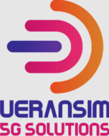

State-of-the-art
Open5GS
UERANSIM
Notes:
PROTOCOL UDP ->UERANSIM

Slide 9
wEB Ui
Interface gráfica de fácil utilização para configurar e monitorar diversos componentes da rede central Open5GS.
Os administradores de rede podem gerir assinantes através do IMSI, KEY e OPC
E ainda configurar políticas de rede e monitorizar o tráfego de rede
Obs: estes prints foram tirados das nossas maquina

Slide 10
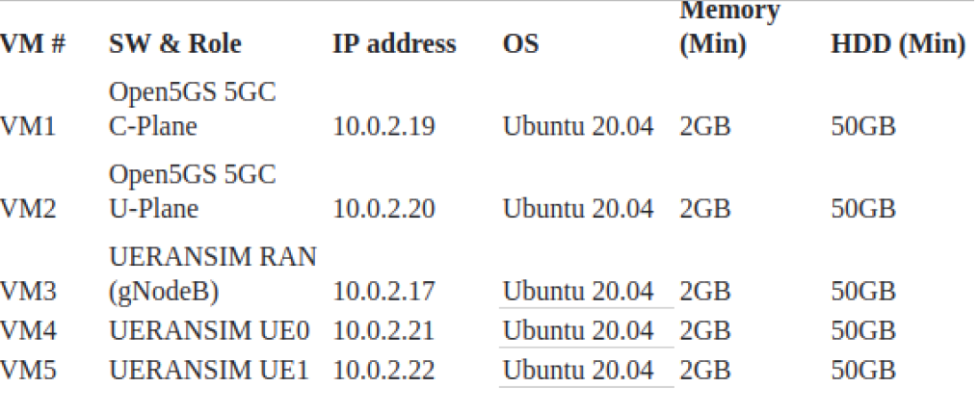
Implementação do framed routing
Notes:
C-PLANE: AMF; SMF;;NRF;AUSF;UDM;UDR;PCF;NSSF;BSF

Slide 11
Implementação do framed routing

Slide 12
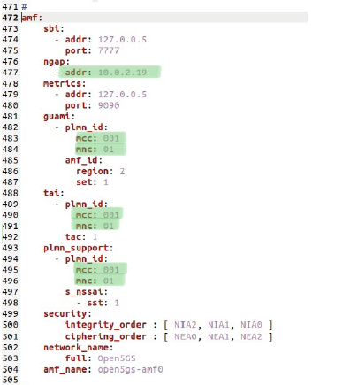
Implementação do framed routing
Notes:
AMF – garante as comunicações entre os dispostivvos e a rede (autorização, autenticação)
NGAP: (Ponto de referência N2) responsável por estabelecer a PDU session(transferência de packets 5g-core)

Slide 13
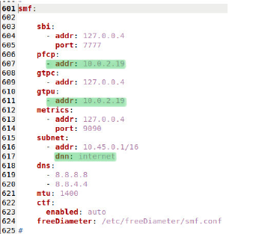
Implementação do framed routing
Notes:
Quando o smf esrabelede uma nova ligação com os UE vai se estabelecer a ligação da subrede criada pelo framed route

Slide 14
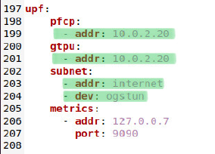

Implementação do framed routing
Notes:
Conecta o U plane com o C plane e o Gndode B

Slide 15
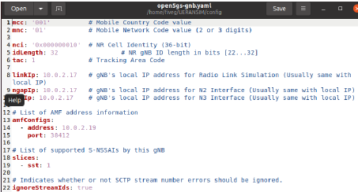
Implementação do framed routing
Notes:
NG RAN- estabelece as ligações entre o gnb e o core

Slide 16
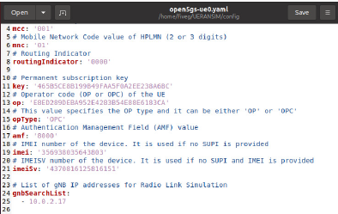
Implementação do framed routing

Slide 17
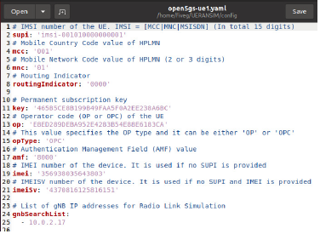
Implementação do framed routing

Slide 18
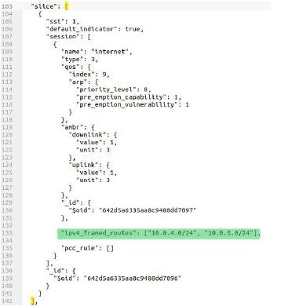
Implementação do framed routing

Slide 19
Implementação do framed routing

Slide 20
Validação do framed routing
VIDEO

Slide 21

Conclusão e agradecimentos…
Francisco Fontes, Miguel Freitas
{fontes; miguel-r- freitas}@alticelabs.com
Maria Medeiros cmedeiros@deec.uc.pt

